Slide 1
Noliktavas grāmatvedības simulācija
Maksims križanovskis

Slide 2

Prezentācijas plans
Mans temats
Kā gāja projekta veidošāna
HTML struktūra
CSS kods
JS loma
Kopsavilkums

Slide 3
Jūras produktu veikalu noliktavas datu bāze
ZIVIS
AUSTERES
SALDĒTI
KARPI
ŽAVĒTI
ASTOŅKAJI
IKRI
ATDZĒSĒTI

Slide 4

Ideja un tas īstenošāna
Produktu bildes
«Datu bāze»
Pilnā lietotāja kontrole

Slide 5
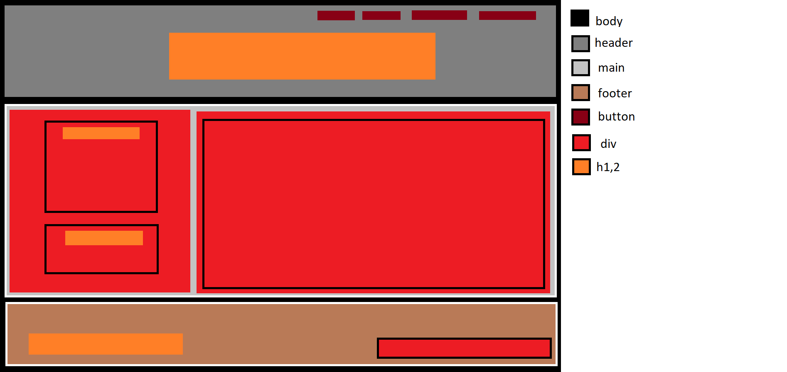
HTML 5

Slide 6

CSS 3
Parasts, saprotams dizains
Dinamika
Animācija

Slide 7

JavaScript pamatelementi
JS klase
JS objekts
Bultiņ funkcijas
«LocalStorage» izmantošāna

Slide 8
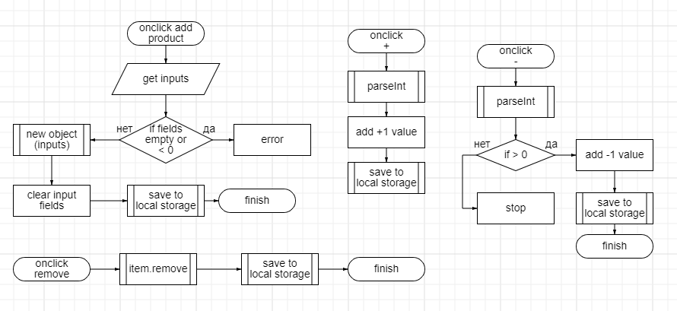
JavaScript blok-shēma

Slide 9
Kopsavilkums
Grūtības
Funkcionalitāte
Svarīgas daļas
Rezultāts
Palidzība
Brivība
Interese

Slide 10
Noliktavas grāmatvedības simulācija
Maksims križanovskis

